Slide 1


BEST 픽
청년 예, 적금 비교 플랫폼
이주미
개발자
배성규
개발자
TEAM
웹사이트 개발
Notes:
안녕하십니까. 최선의 금융 선택을 위한 서비스 “BEST 픽” 개발자 이주미입니다.
저희는 예적금 금융 상품을 비교하는 플랫폼을 제작하였습니다.

Slide 2
목차
구현 정도
서비스 설명
화면 구성
INTRO
BEST 픽
Notes:
그럼 지금부터 BEST 픽 사이트에 대한 설명과 어떻게 구성했는지 보여드리고, 마지막에 시연까지 보여드리겠습니다.

Slide 3
개발
목적
BEST 픽
Notes:
안녕하십니까. 최선의 금융 선택을 위한 서비스 “BEST 픽” 개발자 이주미입니다.
저희는 예적금 금융 상품을 비교하는 플랫폼을 제작하였습니다.

Slide 4




서비스 개발 목적
주 고객 : 20 - 30대
결혼 자금 마련
주택 자금 마련
시간 부족
금융 서비스 추천
BEST 픽
Notes:
저희의 주 고객층은 20-30대로 주로 자산관리 활동에 경험이 적은 사회초년생이나 청년들의 결혼 자금 마련을 돕는 서비스를 개발하는 것에 초점을 두었습니다.
그래서 금융 상품을 비교 추천하고, 시간이 부족한 청년들을 위해 주변에 있는 은행을 쉽게 검색할 수 있도록 은행 찾기 서비스도 제공하고자 하였습니다. 또한, 결혼을 앞둔 청년들이 원하는 신혼 여행지 환율 정보를 알 수 있도록 환율 계산기 서비스도 제공하고자 하였습니다.

Slide 5
초기
구상
BEST 픽
Notes:
안녕하십니까. 최선의 금융 선택을 위한 서비스 “BEST 픽” 개발자 이주미입니다.
저희는 예적금 금융 상품을 비교하는 플랫폼을 제작하였습니다.

Slide 6
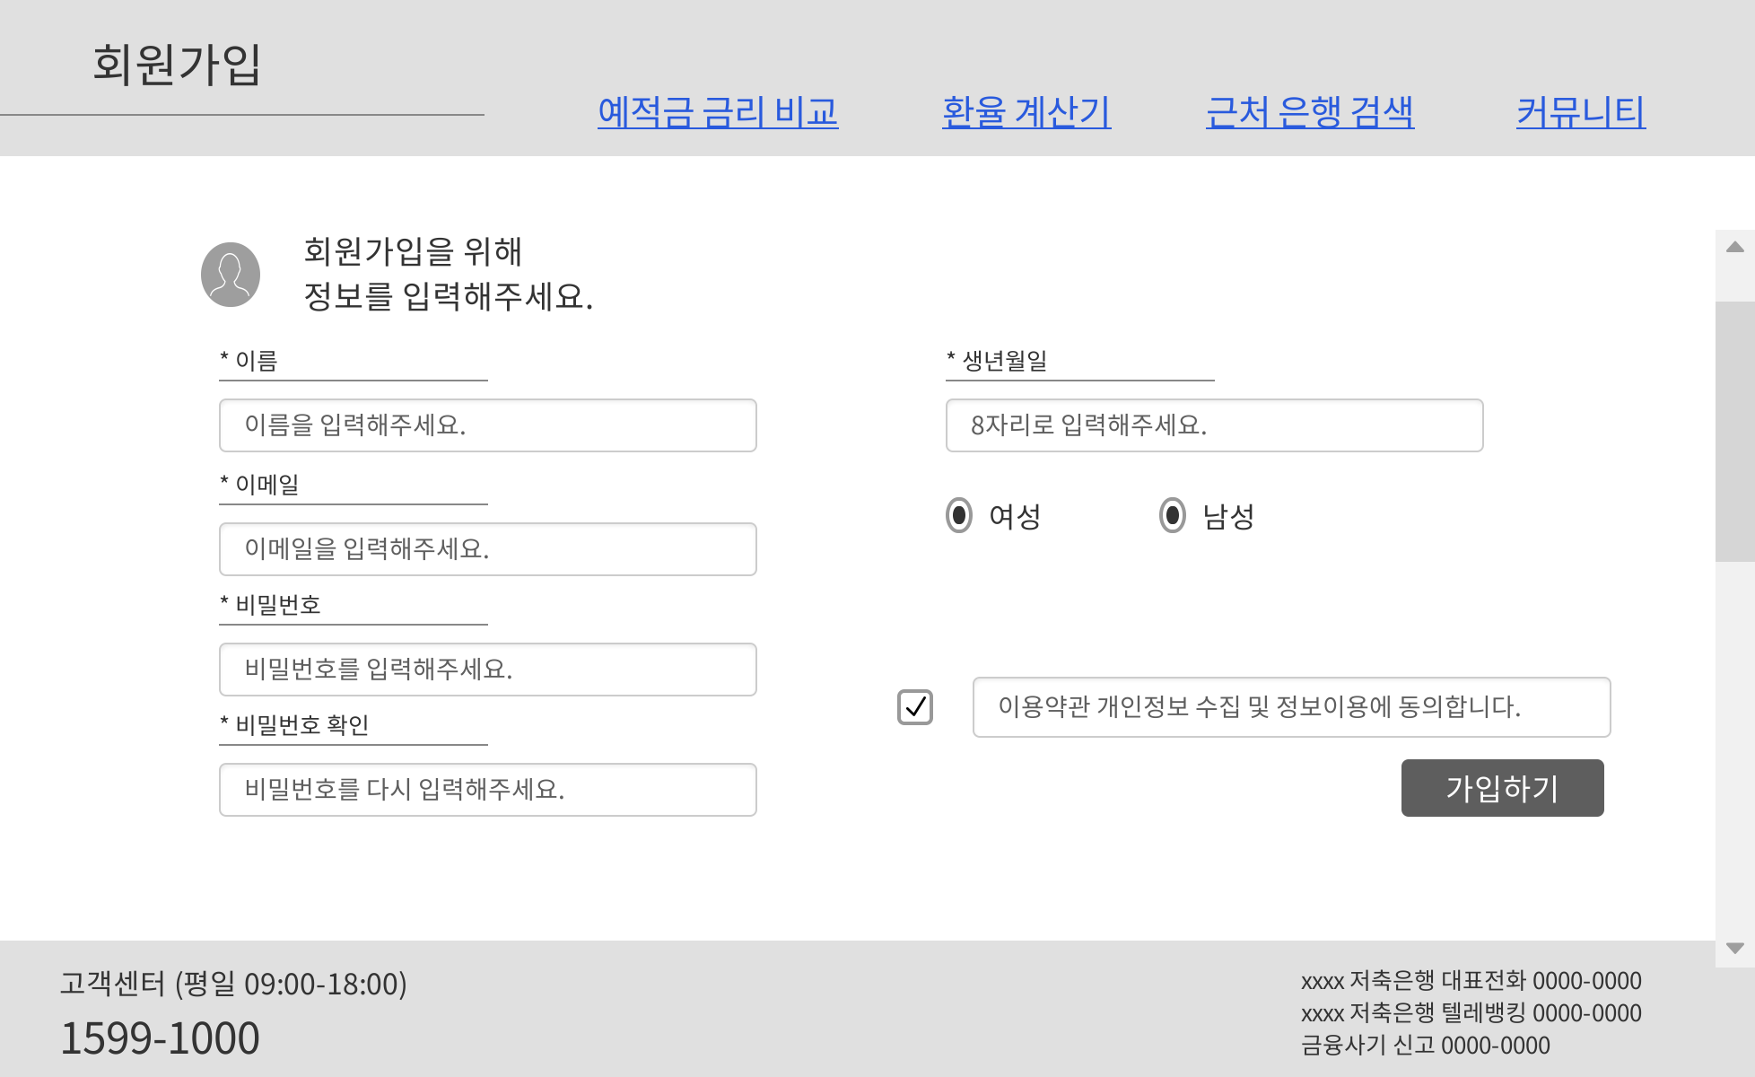
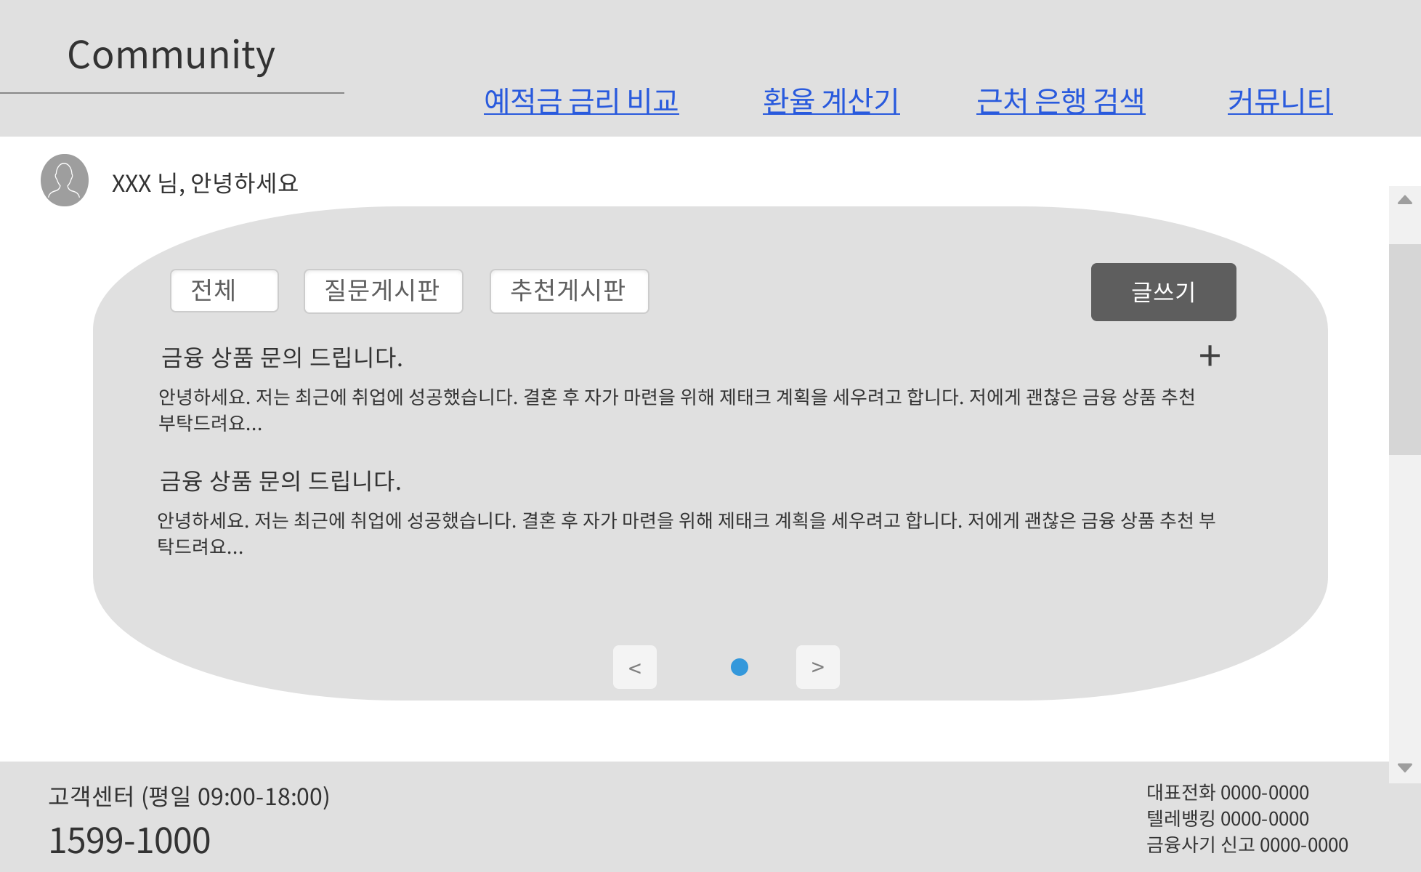
초기 구성 - 목업
1
회원 커스터마이징 – 회원 개개인 관리
2
커뮤니티 (게시판)
BEST 픽

Slide 7
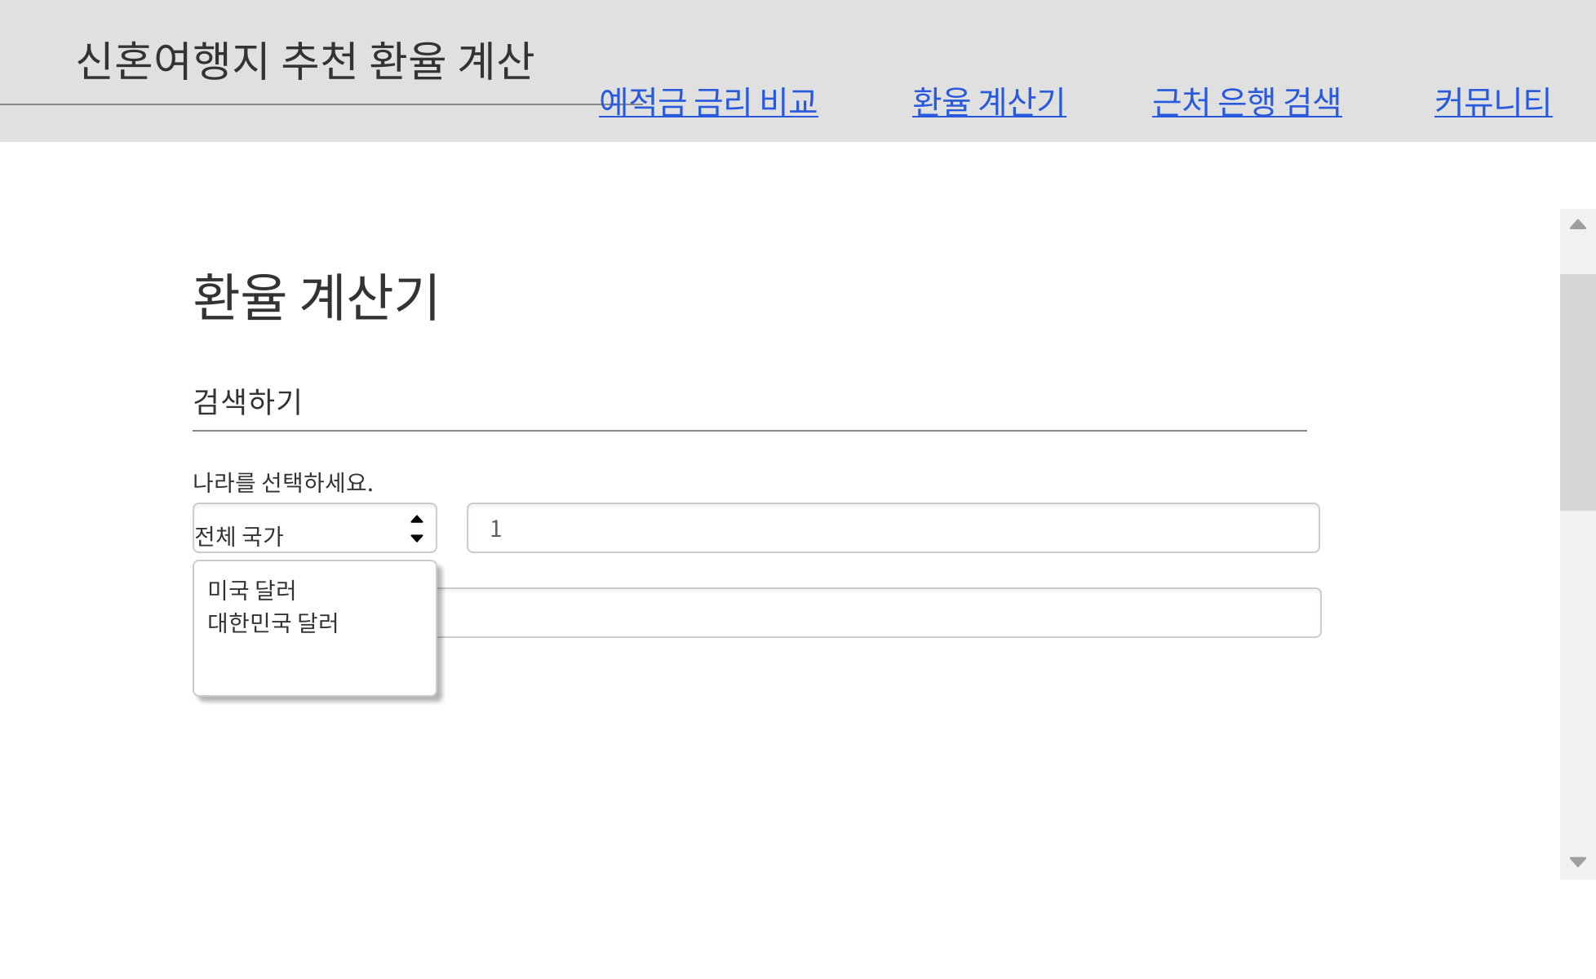
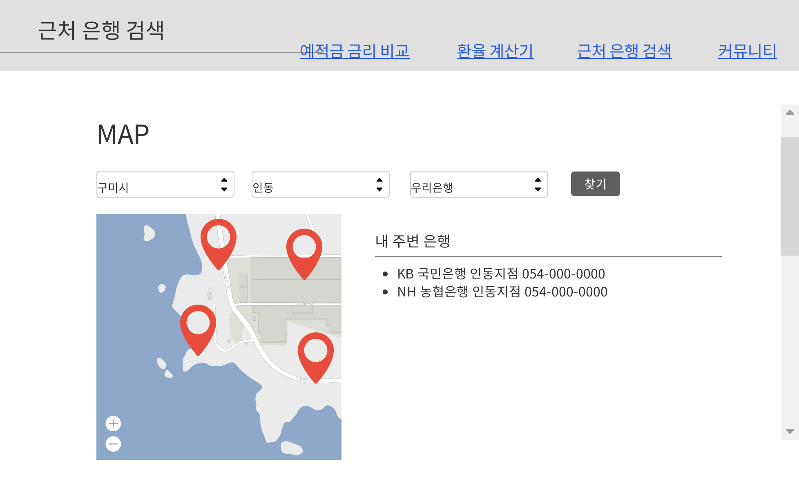
초기 구성 - 목업
3
환율 계산기
4
근처 은행 검색
BEST 픽

Slide 8
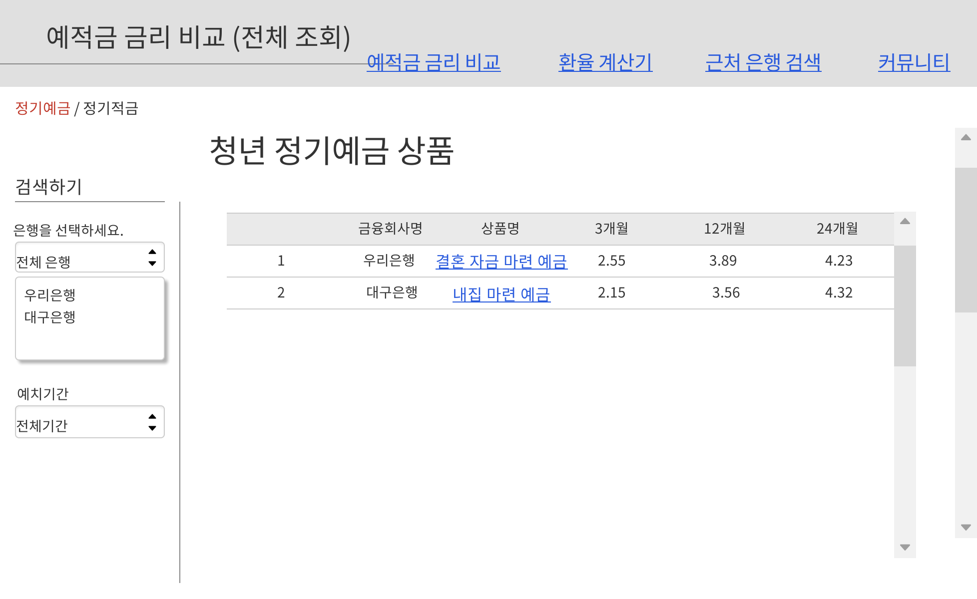
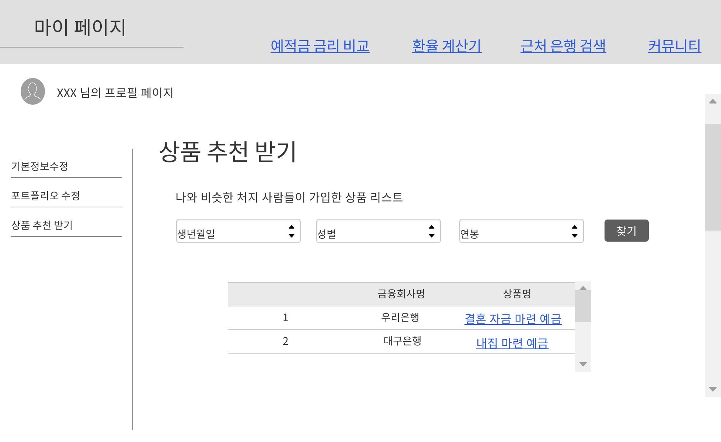
초기 구성 - 목업
5
예적금 금리 비교
6
프로필 페이지 및 금융 상품 추천 알고리즘
실제 구현 정도 ●●●●● ●●●●● 95% 이상
BEST 픽

Slide 9
실제
구현
BEST 픽
Notes:
안녕하십니까. 최선의 금융 선택을 위한 서비스 “BEST 픽” 개발자 이주미입니다.
저희는 예적금 금융 상품을 비교하는 플랫폼을 제작하였습니다.

Slide 10
업무 분담
작으면 : 반응속도가 떨어짐
작으면 : 반응속도가 떨어짐
배 성 규
이 주 미
BACKEND 중점 개발
FRONTEND 중점 개발
= 회원 커스터마이징 구현
= 환율계산기 페이지 구현
= 예적금 금리 비교 페이지 구현
= 프로필 페이지 구현
= 근처 은행 검색 페이지 구현
= 웹 페이지 CSS
= 커뮤니티 페이지 구현
= 프로필 페이지 구현
팀워크 최상 ●●●●● ●●●●● 100% 이상 !!!

Slide 11
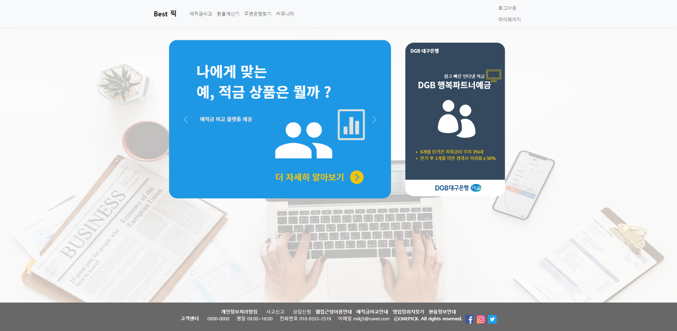
대표 기능 설명
1
메인페이지

Slide 12
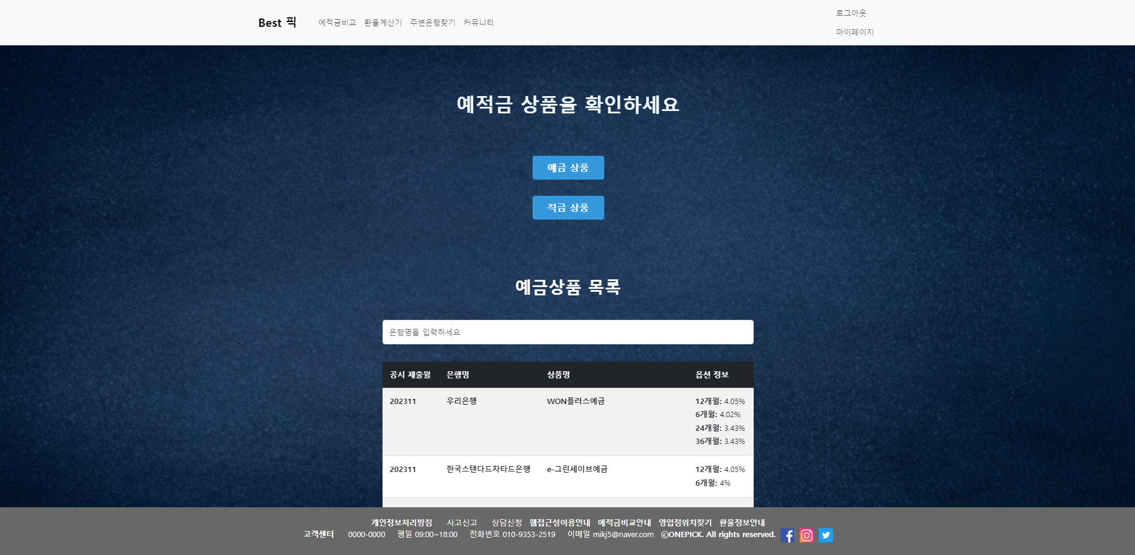
대표 기능 설명
2
예적금 비교

Slide 13
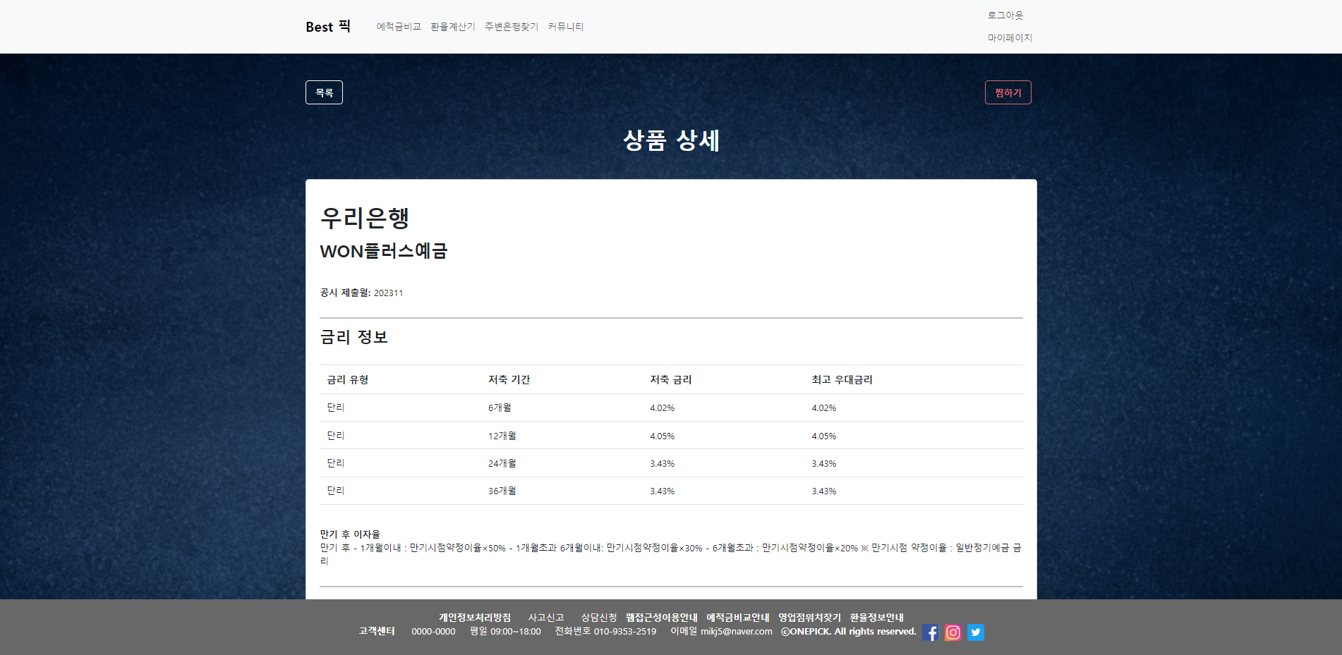
대표 기능 설명
2
예적금 비교 – 상세 페이지

Slide 14
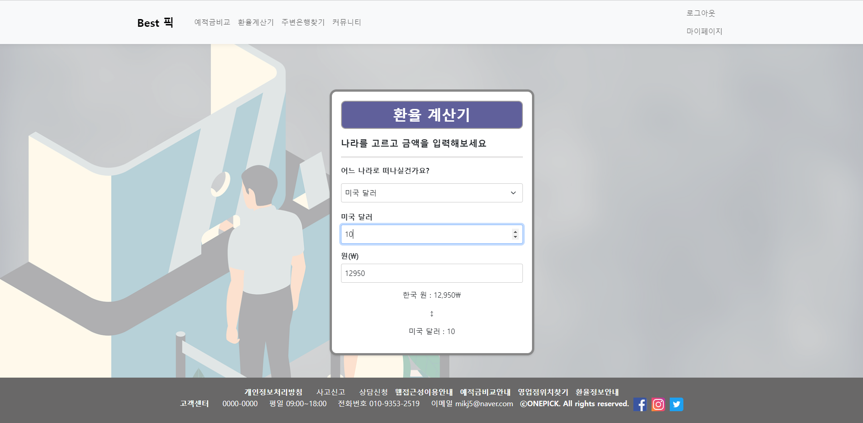
대표 기능 설명
3
환율 계산기

Slide 15
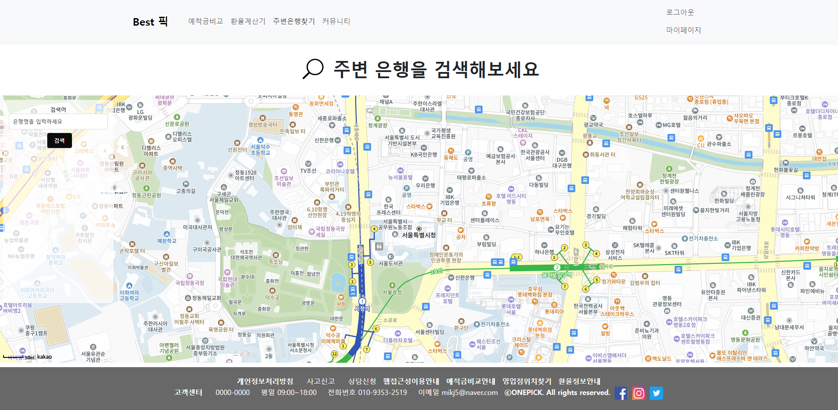
대표 기능 설명
4
주변은행찾기

Slide 16
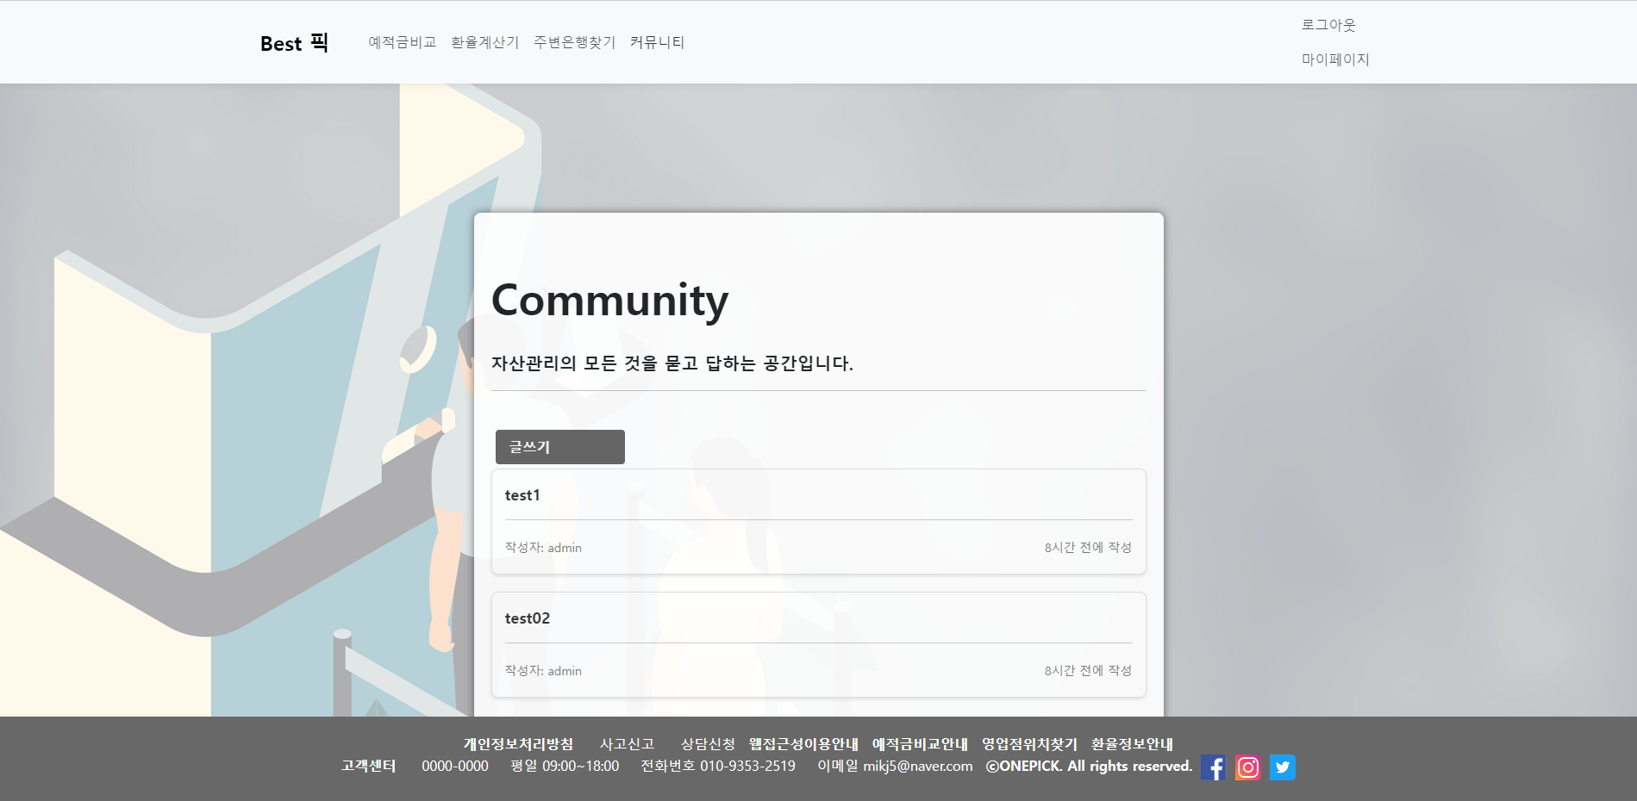
대표 기능 설명
5
커뮤니티

Slide 17
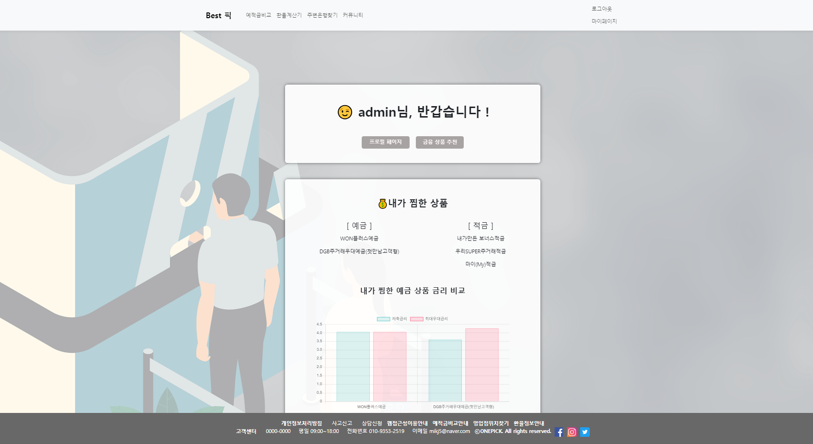
대표 기능 설명
6
프로필 페이지 – 차트 기능

Slide 18
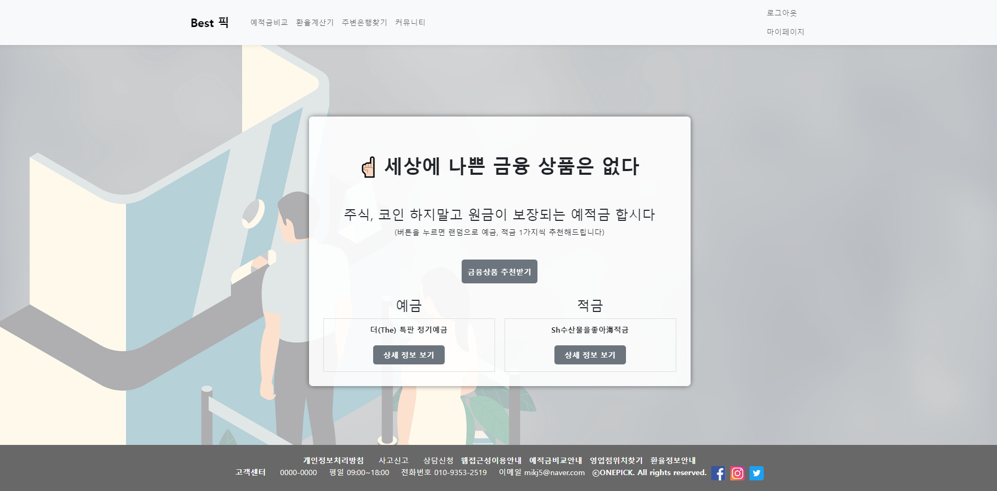
대표 기능 설명
7
금융 상품 추천

Slide 19
시연
BEST 픽
Notes:
안녕하십니까. 최선의 금융 선택을 위한 서비스 “BEST 픽” 개발자 이주미입니다.
저희는 예적금 금융 상품을 비교하는 플랫폼을 제작하였습니다.

Slide 20
Q & A
BEST 픽
Notes:
안녕하십니까. 최선의 금융 선택을 위한 서비스 “BEST 픽” 개발자 이주미입니다.
저희는 예적금 금융 상품을 비교하는 플랫폼을 제작하였습니다.

